Slide 1


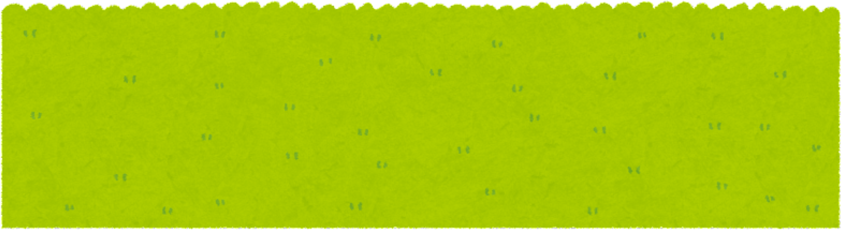

NGÔI NHÀ AN TOÀN CỦA BÉ

Slide 2
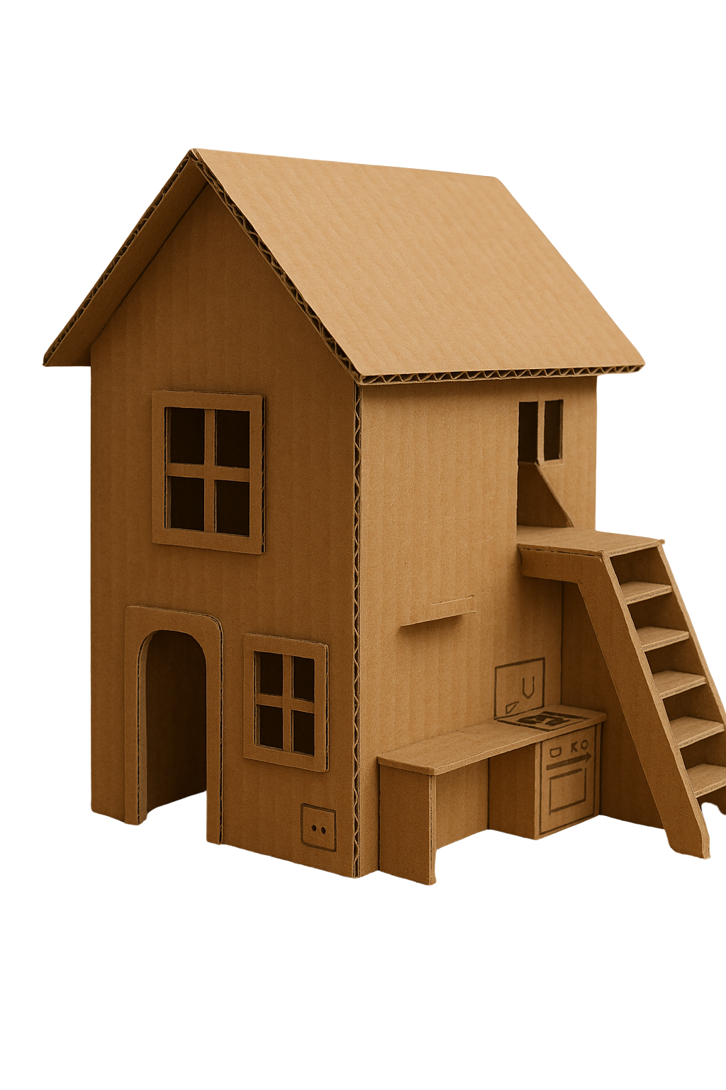
Quan sát mẫu:
Cửa sổ
Cầu thang
Cửa chính
Ổ điện
Bếp

Slide 3


Hình dán cảnh báo:

Slide 4
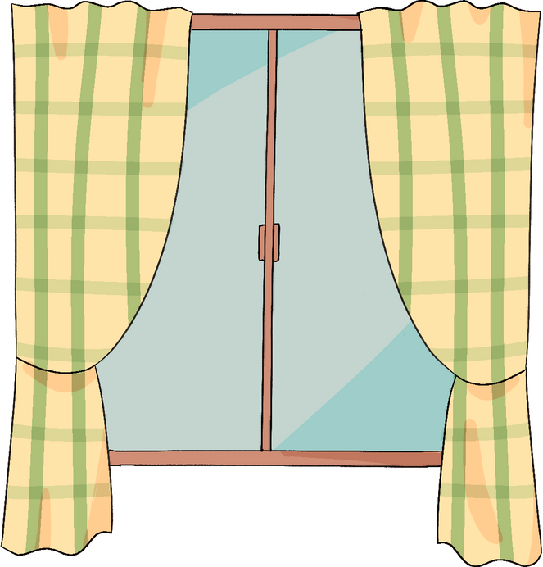
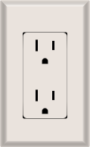
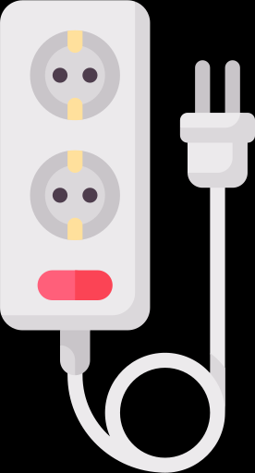
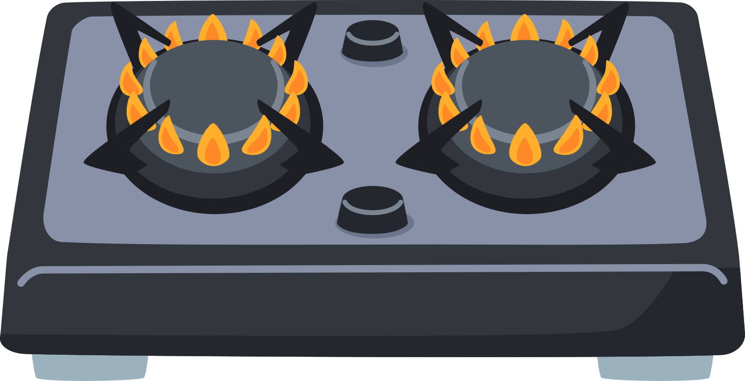


Những nơi nguy hiểm:
Bếp
Ổ điện
Cửa sổ

Slide 5


HẸN GẶP LẠI CÁC BÉ Ở CÁC HOẠT ĐỘNG TIẾP THEO!

